Slide 1
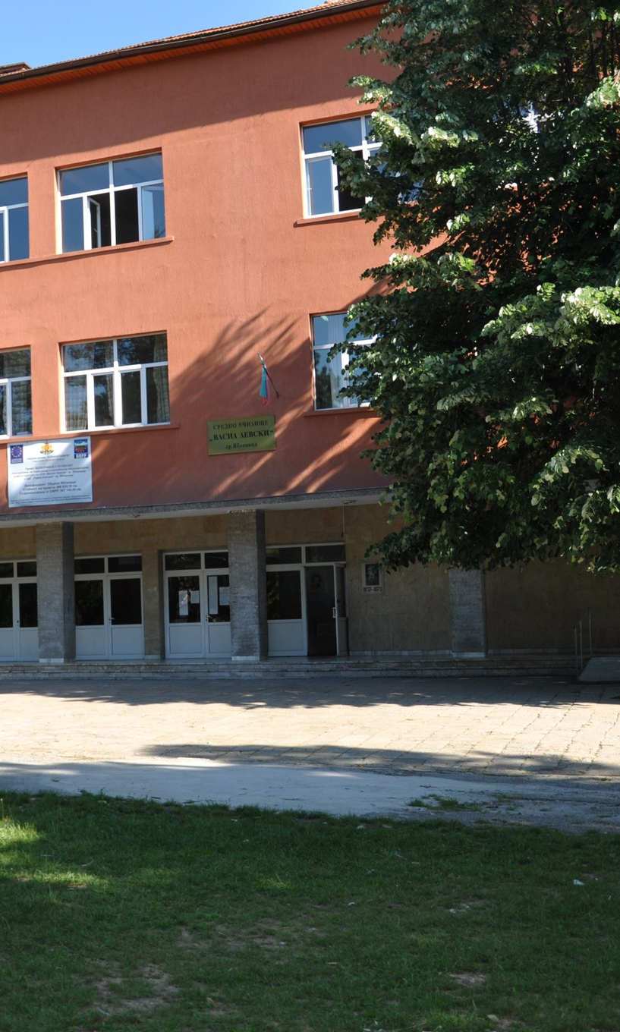
Договор № BG-RRP-1.007-0061-C01
„Модернизация на образователната среда
в гр. Ябланица - основен ремонт, обновяване
и реконструкция на СУ „Васил Левски“
21.11.2024 г., гр. Ябланица

Slide 2
Проектът цели стартирането на процес на
подобряване качеството на предоставяните
обществени услуги в сферата на образованието,
насочен към учениците в Община Ябланица чрез осигуряването на равен достъп до образование
за всички ученици от територията на община Ябланица

Slide 3
Бенефиициент: Община Ябланица
Срок за изпълнение: 35 (тридесет и пет) месеца,
считано от датата на сключване на договора, но не по-късно от 31.05.2026 г.
Максималeн размер на общо допустимите разходи: 4 499 826,66 лв., вкл.:
3 756 053,66 лева без ДДС, в т.ч. и 1% непреки разходи върху стойността на преките разходи (без ДДС), представляваща безвъзмездна финансова подкрепа по Механизма за възстановяване и устойчивост (МВУ);
743 773,00 лева, представляваща невъзстановим данък добавена стойност, които са за сметка на бюджета на Република България;

Slide 4
Специфичните цели на проекта:
Осигуряване на енергийно ефективна и благоприятна образователна среда в Община Ябланица;
Постигане на устойчива и успешна професионална, социална и творческа реализация на учениците;
Засилване на мотивацията на учениците за по-активно участие в образователния процес, чрез подобряване на условията за придобиване на знания и умения сред учениците;

Slide 5
Подобряване грамотността сред учениците;
Възпитаване на учениците от различните етнически групи в дух на толерантност;
Подобряване на образователната материална база в Община Ябланица;
Създаване на условия за интегриране на групите в неравностойно положение в образователния процес;
Прекъсване на сегрегационния ефект на образователната система в малките училищни бази в Р. България.

Slide 6
За реализация на дейността ще се изпълни и следното:
Подобряване на материално-техническата база в СУ „Васил Левски“;
Повишаване на енергийната ефективност в сградата на СУ „Васил Левски“;
Подобряване на условията за достъпна среда за хората с увреждания.

Slide 7
Проектът предвижда извършването на следните СМР за осигуряване на модерна, здравословна и достъпна образователна среда:
Топлинно изолиране на външни стени, подове и покрив;
Подмяна на отоплителна инсталация за постигане на благоприятен микроклимат в помещенията;
Подмяна на съществуваща дограма;
Внедряване на система за сградна автоматизация и управление;
Изграждане на фотоволтаична инсталация за производство на ел. енергия за собствени нужди;
Осигуряване на достъпна среда за хора в неравностойно положение.

Slide 8
Проектът предвижда и извършване на съпътстващи дейности:
Управление на проекта;
Упражняване на авторски надзор;
Извършване на строителен надзор и
Мерки по информация, комуникация и публичност.

Slide 9
Резултати:
Цялостно обновен облик на сградата на СУ "Васил Левски" - гр. Ябланица;
Икономии в годишното потребление на първична енергия: 167.42 MWh/y

Slide 10
Сключени договори с избран изпълнител:
Договор № 07-202/22.10.2024 г. с предмет „Управление, изпълнение и отчитане на проект по процедура с № BG-RRP-1.007 „Модернизация на образователната среда“ със Съюз за възстановяване и развитие – Хасково.
Договор № 07-203/22.10.2024 г. с предмет „Въвеждане мерки за енергийна ефективност и модернизация на сградата на СУ „Васил Левски“ в град Ябланица“ с “РЕСПЕКТБИЛД” ЕООД

Slide 11
Благодаря за вниманието!
За контакт:
Съюз за възстановяване и развитие
гр. Хасково, ул. „Пирин“№ 9
д-р Иванка Душкова

